Slide 1
Проект
"Береза - символ России"
Выполнили учащиеся 8 «А» класаа
МБОУ СОШ № 4
Энгельсского района
Руководитель:
Баранова О.А. , учитель технологи

Slide 2
Этапы выполнения проекта
- выбор и обоснование темы;
- цель и задачи проекта;
- звездочка обдумывания;
- историческая справка;
- варианты изделий из бисера;
- моя модель;
- инструменты и материалы;
- техника безопасности;
- технология изготовления;
- эколого-экономическое обоснование;
- самооценка;
- реклама;
- источники информации;
- приложение.

Slide 3
Выбор и обоснование темы
Берёзу милую, родную издавна считают символом России, символом нашей Родины. Россия и берёза неразделимы.
Зеленокудрая, она привлекает наш взор, вызывает восхищение, пробуждает искренние и нежные чувства.
Берёзку на Руси сравнивали с нежной и красивой девушкой, невестой. Ей посвящали поэмы, художники и музыканты свои лучшие произведения.
Вот и я решила посвятить этой белоствольной красавице свой творческий проект.
Свою берёзку я решила выполнить в технике бисероплетения. Так как мне захотелось, чтобы эта красавица украшала мою комнату и смогла бы принести в мой дом частичку своего тепла. Кроме того изделие, сделанное своими руками, всегда мне доставляет радость.
На поляне, на пригорке,
Под окном среди полей
Белокурая берёзка-
Символ Родины моей.
(М. Ерохина)

Slide 4
Гипотеза исследования:
Действительно ли берёзу можно считать символом
России ?

Slide 5
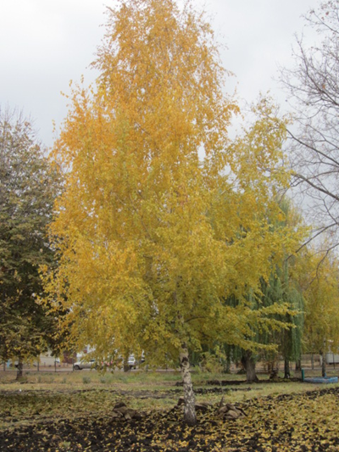
Слово «берёза» очень древнее.
В праславянскую эпоху
( до Vlll века до нашей эры) звучало как bersa.
В индоевропейских языках значило
«светлая»,
«белая».

Slide 6


Slide 7
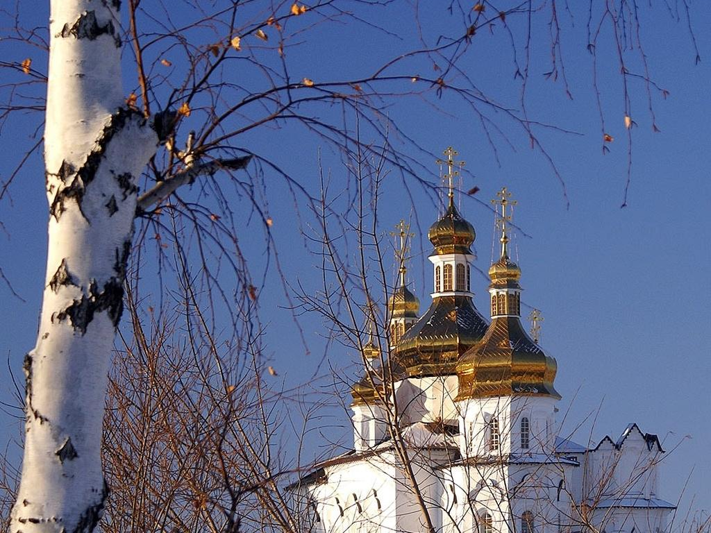
Без берёзы не мыслю России, –
Так светла по-славянски она,
Что, быть может, в столетья иные
От берёзы – вся Русь рождена.

Slide 8
Цель проекта
Сплести из бисера «Русскую берёзку».
Задачи проекта
1. Закрепить и пополнить знания в области рукоделия – бисероплетения
2. Развивать познавательную активность
3. Расширить кругозор в области декоративно-прикладного искусства

Slide 9
Звёздочка обдумывания
Собираясь работать над проектом, мы обдумывали, что нам надо учитывать, чтобы сплести русскую красавицу.
Прежде всего:
- изучить литературу по бисероплетению;
- подобрать инструменты и материалы;
- выбрать размер и схему плетения.

Slide 10
Историческая справка
Бисероплетение – один из самых старинных и достаточно распространенных видов народного творчества.
Изготовление украшений из бисера имеет очень древнюю историю.
Первыми изготавливать бисер научились египтяне.
Они делали из него ожерелья, расшивали ими платья. Вслед за египтянами бисер появился в Сирии. Секреты этих народов переняла Римская империя. История развития бисероплетения неразрывно связана с историей развития человечества.
С конца 18 века способы работы с бисером расширились.

Slide 11
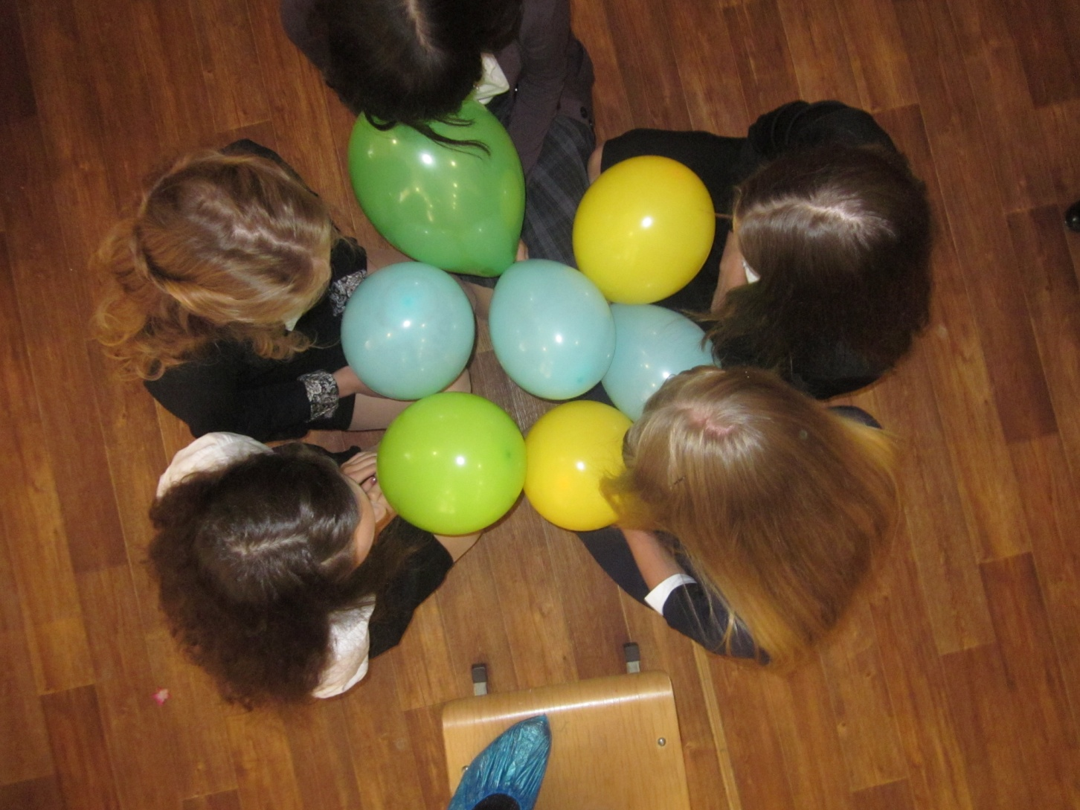
Опрос учащихся 8 «А» класса
. Тема:«Берёза-символ России».

Slide 12
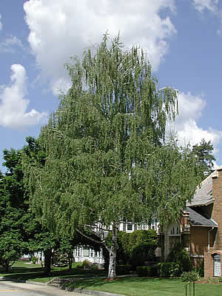
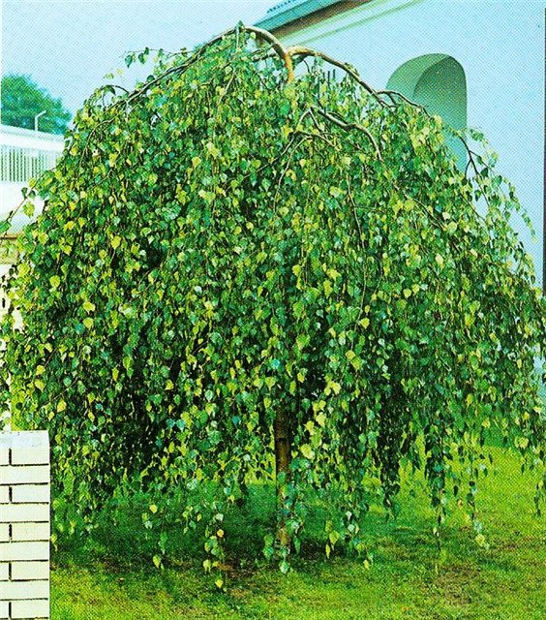
Классификация.
Берез более 140 видов.
В нашем стране 70. Чаще всего встречаются
берёза повислая
или бородавчатая,
береза пушистая или опушённая.

Slide 13
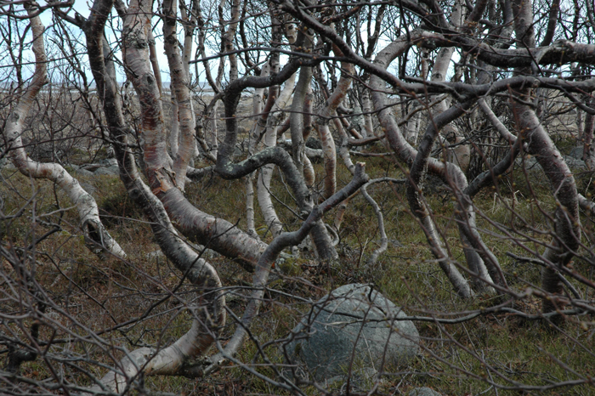
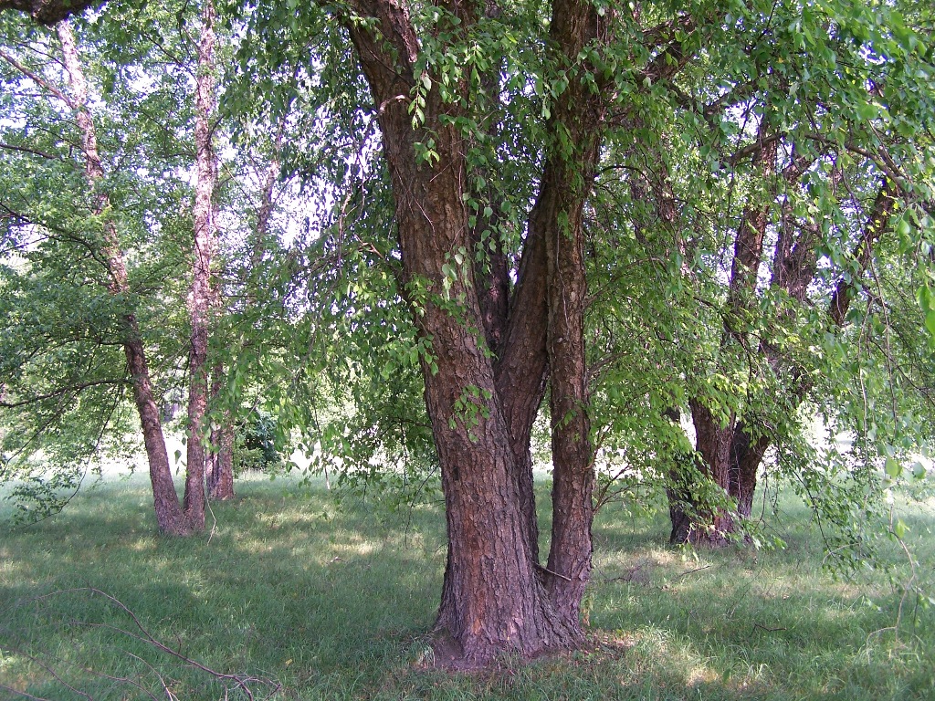

Slide 14
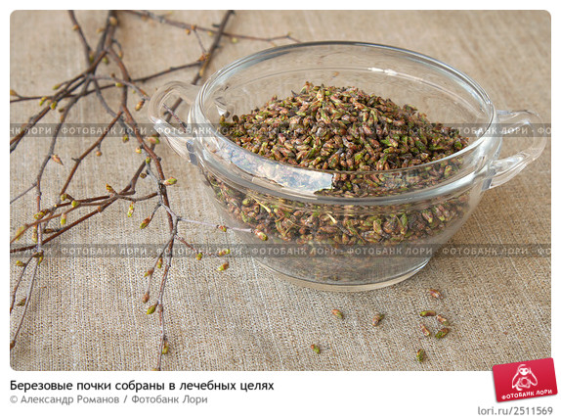
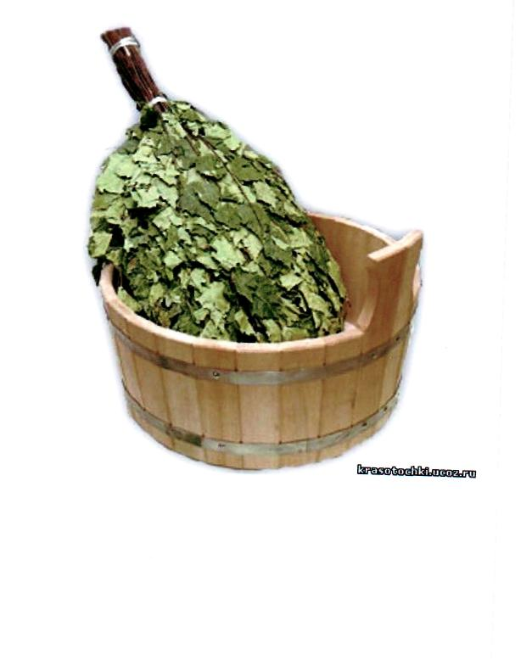
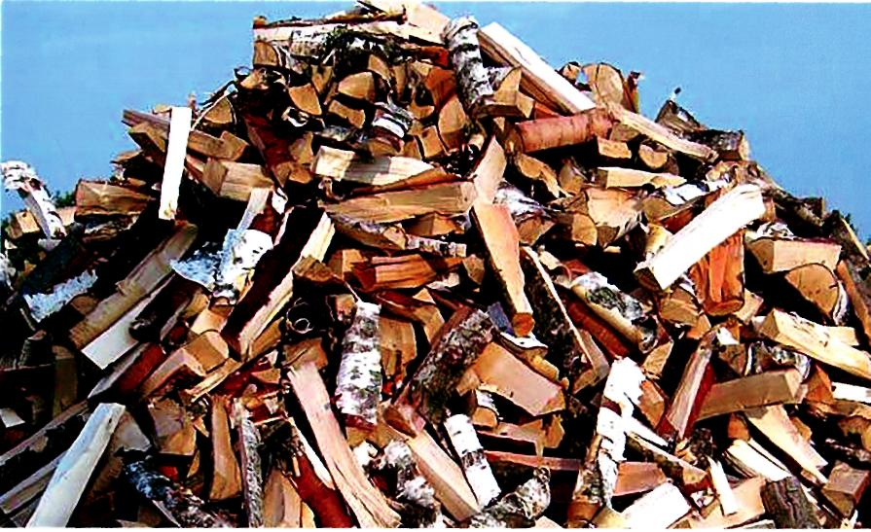
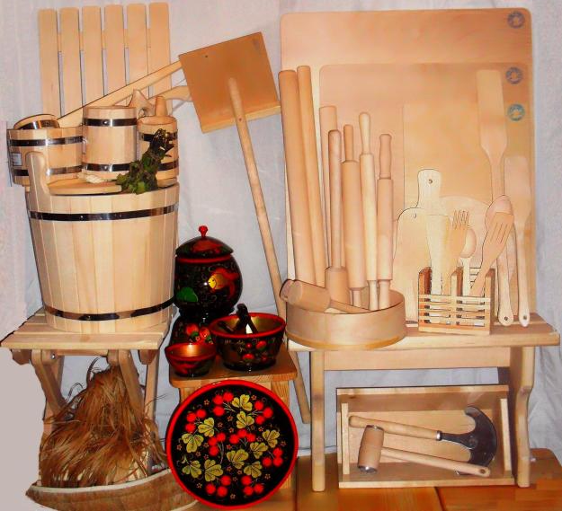
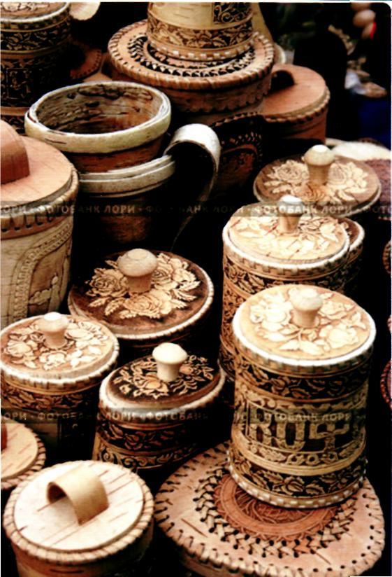
Человек и берёза – друзья.

Slide 15
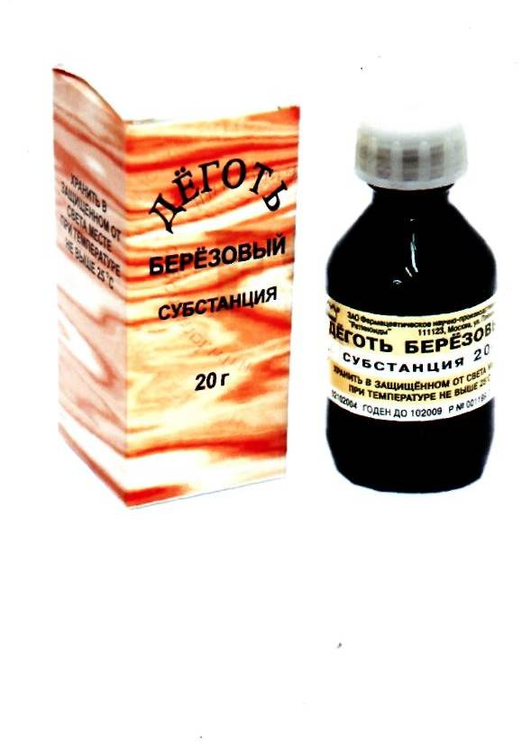
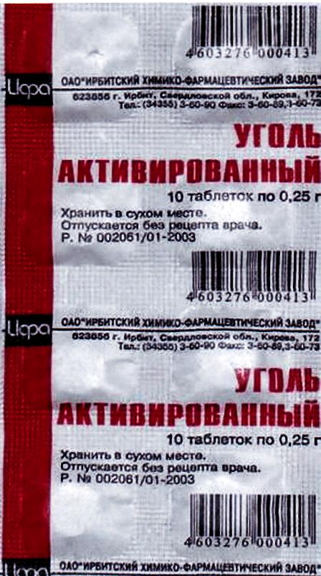
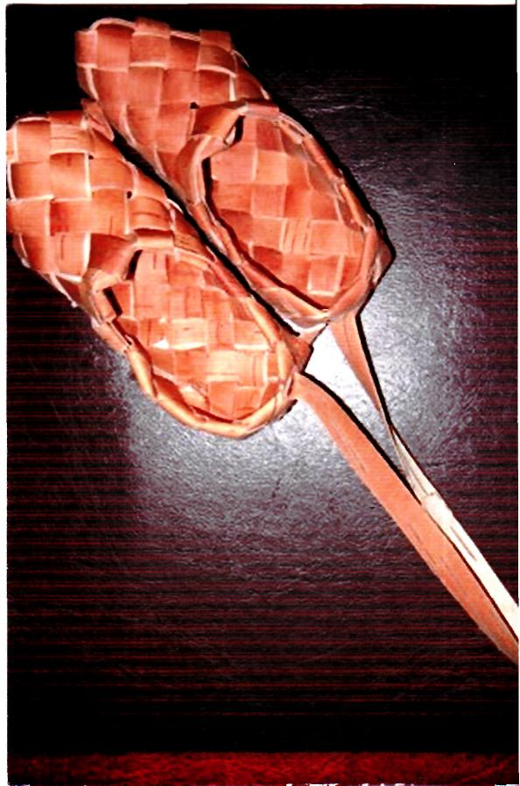
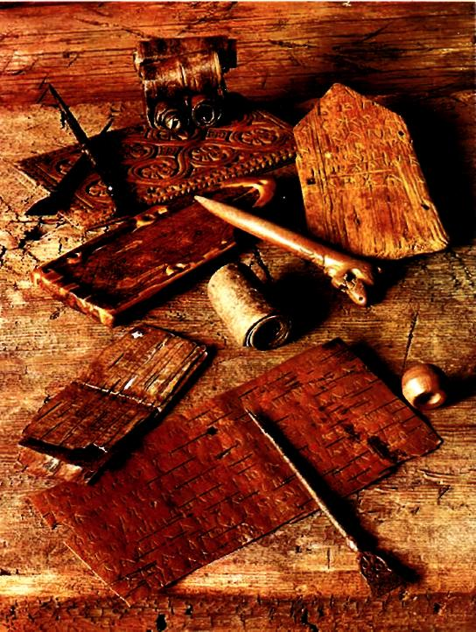

Slide 17
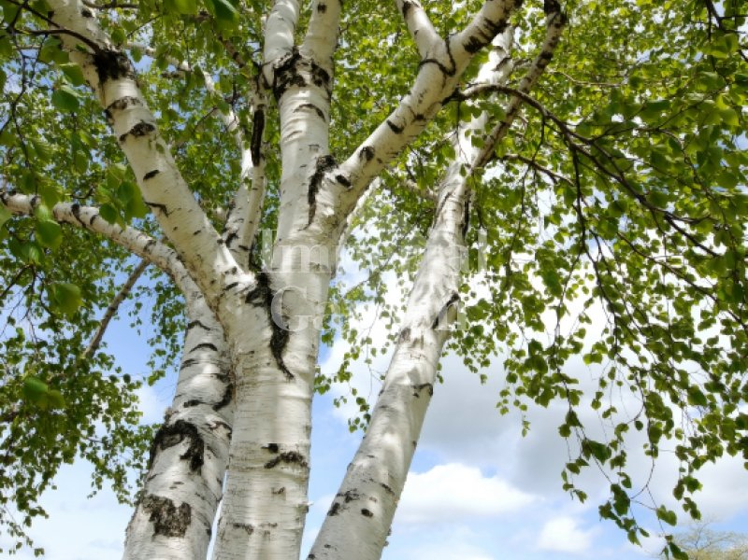
В грозные годы войны берёза была символом непобедимой Родины

Slide 18
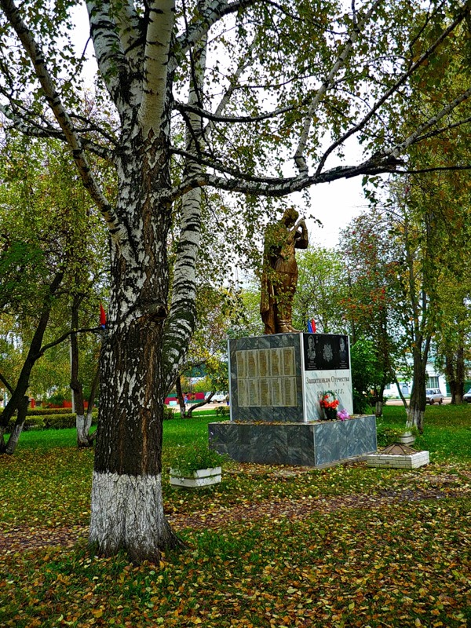

Slide 19
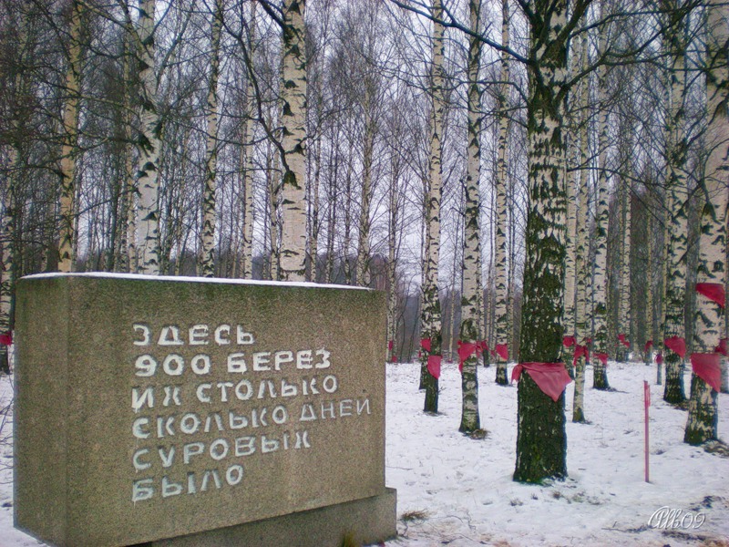
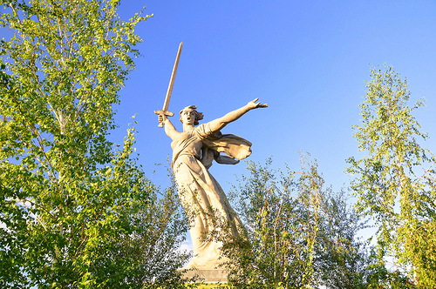

Slide 20
Инструменты и материалы
- кусачки для откусывания проволоки;
- проволока № 3;
- бисер зелёного цвета;
- нитки мулине белого цвета;
- гелевая ручка чёрного цвета;
- гипсовая смесь (штукатурка) для заливки;
- горшочек (для посадки дерева);
- декоративные камешки.

Slide 21
Правила безопасности при работе с кусачками и проволокой.
Чтобы было удобно работать, необходимо, чтобы рабочее место было хорошо освещено, волосы убрать под косынку, все необходимое должно быть под рукой, на рабочем месте должен быть порядок.
- во время работы с проволокой нужно быть осторожными;
- храни кусачки в указанном месте в определенном положении;
- при работе внимательно следи за направлением реза;
- во время работы удерживай материал левой рукой так,чтобы пальцы были в стороне от острых краев.

Slide 22
Технология изготовления
1.Выбор модели
2.Подбор материалов
3.Выполнения изделия с учетом цветовой гаммы бисера
и выбранной схемы (смотри приложение с.16-19 )
4.Самоконтроль изделия
5.Оформления изделия
6.При выполнении изделия соблюдала технику безопасности
при работе с кусачками и проволокой.
Работала я умело и ловко
В деле своем проявляла сноровку
Березку из бисера сплела я вручную
Красу белоствольную и расписную

Slide 23
Эколого-экономическое обоснование
Изделие является экологически чистым, так как материалы, используемые для моего изделия совершенно безвредны для меня и окружающей среды.
.
№ | материал | количество | цена
1 2 3 4 5 6 | Бисер зеленый бирюза Проволока Горшок Нитки мулине белые Декоративные камешки Гипсовая смесь для заливки | 10 руб. х 10 шт. 35 руб. за катушку 40 руб. 15 руб. х 2 15 руб. 30 руб. | 100 руб. 35 руб. 40 руб. 30 руб. 15 руб. 30 руб.
Итого: |  |  | 250 руб.

Slide 24
Самооценка
-Я считаю, что мы достигли поставленной цели.
Кроме того, наше изделие может украсить не только интерьер моего дома, но может служить дополнением к интерьеру классной комнаты.
-«Русская берёзка», выполненная в технике бисероплетения создаёт уютную обстановку в доме.
-Наше изделие произведено в единственном экземпляре, при желании её можно изменить: использовать бисер другого оттенка, увеличить количество веточек, изменить размер берёзки.
-Русская берёзка может быть прекрасным подарком для друзей и знакомых.
-Работа выполнялась нами по схеме, которую вы можете увидеть в приложении нашего творческого проекта.
-Стоимость моего изделия 250 рублей
-Выполняя изделие из бисера, мы соблюдали технику безопасности при работе с кусачками и проволокой.
-Наша «Русская берёзка» является символом Родины моей. Она призывает нас любить и беречь природу.

Slide 25
Реклама
Вся в белое платье одета,
В сережках, в листве кружевной,
Встречает горячее лето
Она на опушке лесной.
Наряд её легкий чудесен,
Нет дерева сердцу милей
И сколько задумчивых песен
Поется в народе о ней.

Slide 26
Информационные источники
http://yandex.ru
http://chudobiser.narod.ru
http://www.womanshobby.net/forum/index.php
http://biserhipez.narod.ru/index.html
<a href="http://mirgif.com/prir

Slide 27
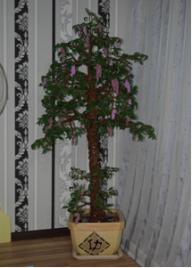
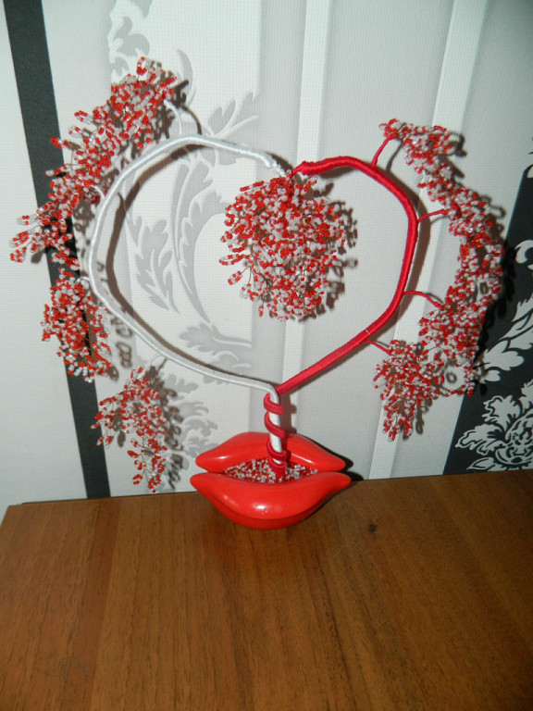
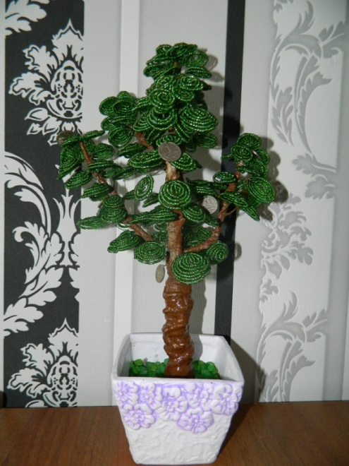
Приложение
Варианты изделий из бисера

Slide 28
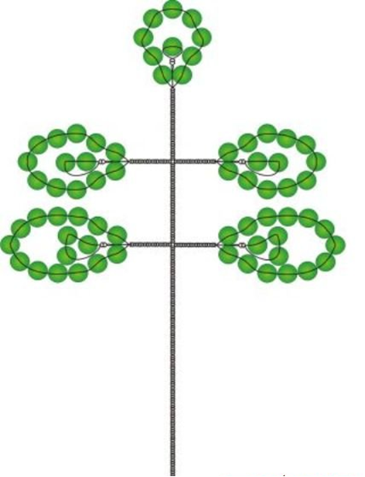
Схема плетения «Русской березки»

Slide 29
Технологическая карта плетения берёзки
1. На проволоку 0,3 мм наденем 7 зеленых бисеринок и закрутим их в петельку, которая будет центральной. Используем разные оттенки бисера. Перемешаем их и плетем в произвольном порядке.
2. В 1см от центральной петли создадим еще одну такую же петельку на одном кончике проволочки. Такую же петлю создадим и с другого конца.
3. Создадим еще 6 таких петель. Согнем проволочку, оставляя центровую петельку вверху. Перекрутим оба кончики проволоки между собой. Получается веточка. Сделаем 15 таких веточек с 9-ю петлями для верхушечки и 57 веточек с 11 петлями для остальных веточек.

Slide 30
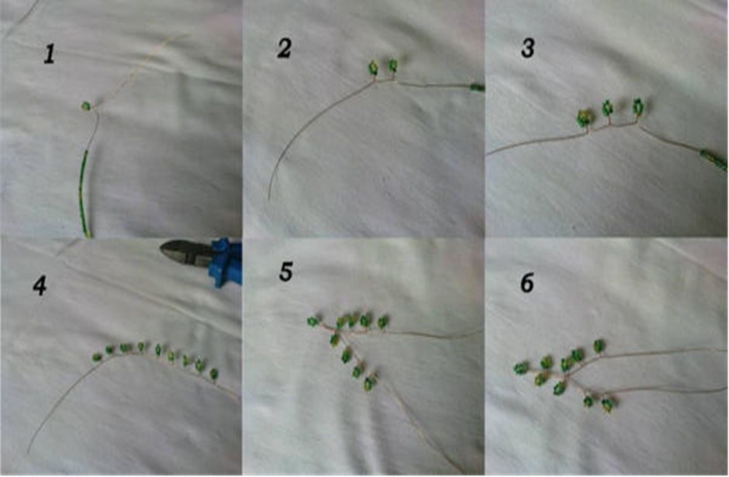
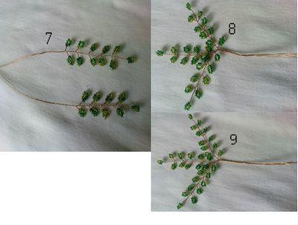
1-3
1

Slide 31
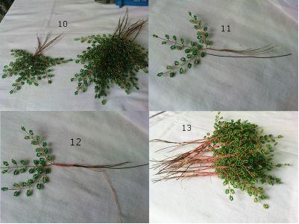
4. Сформируем листву. Свяжем веточки между собой. Веточки с 9-ю петельками скрутим между собой по три штучки. То же самое проделаем и с 11-петельными веточками. Получим 5 веточек для верхушечки и 19 веточек на листочки.

Slide 32
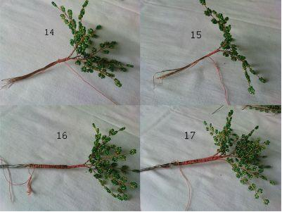
5. К 19 веточкам примотаем ниточками проволочку по 1мм к каждой.
6. На одну верхушечку сделаем три веточки, на другую – 2. Так создадим два ствола. Обмотаем ниточками. К верхушечке примотаем толстую проволочку на 3мм.

Slide 33
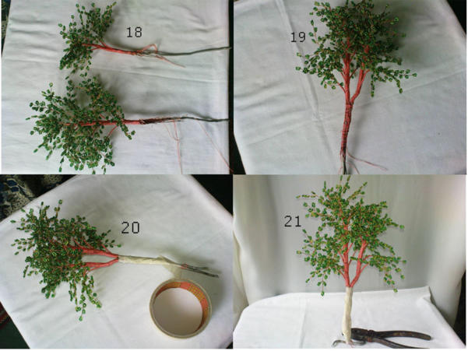
7. Затем начнем приматывать по одной веточке к толстенькой проволочке. Для основного ствола необходимо: верхушечка – 3 штучки, веточки – 12 штучек. Для бокового ствола – 2 шт. на верхушечку и 7 шт. веточек.

Slide 34
8. Объединим два ствола, делая основной ствол немножко выше. Ствол утолщаем при помощи строительного скотча, кончики загнем толстой проволочкой. Березка из бисера почти готова!
9. Теперь заливаем форму для березки. В качестве формочки используем горшочек
10. В формочку положим пакетик, установим березку.
11. Гипсовую смесь разводим водой . Оставим высохнуть примерно на 10-12 часов.

Slide 35
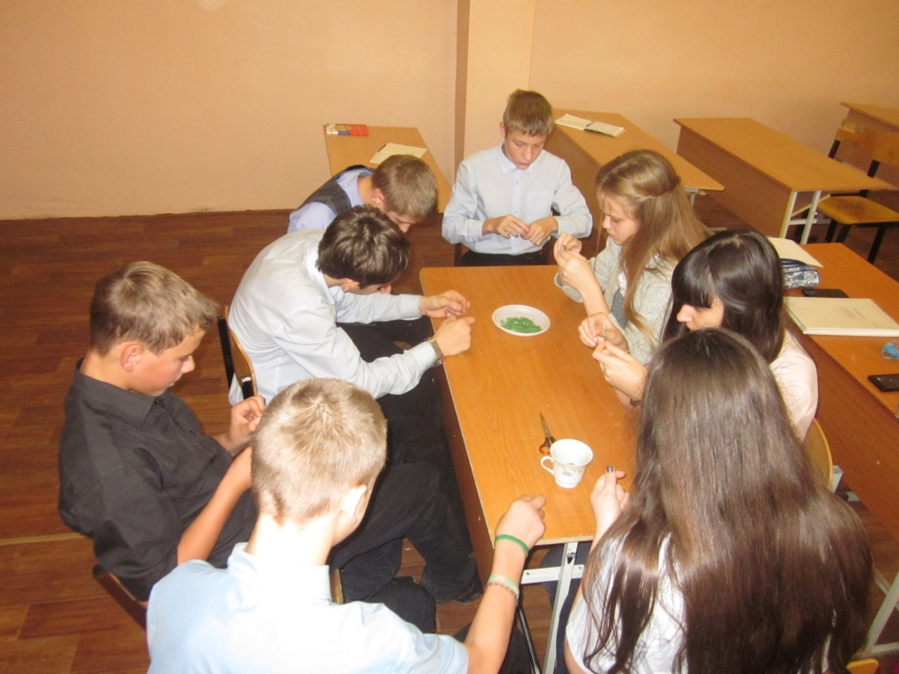
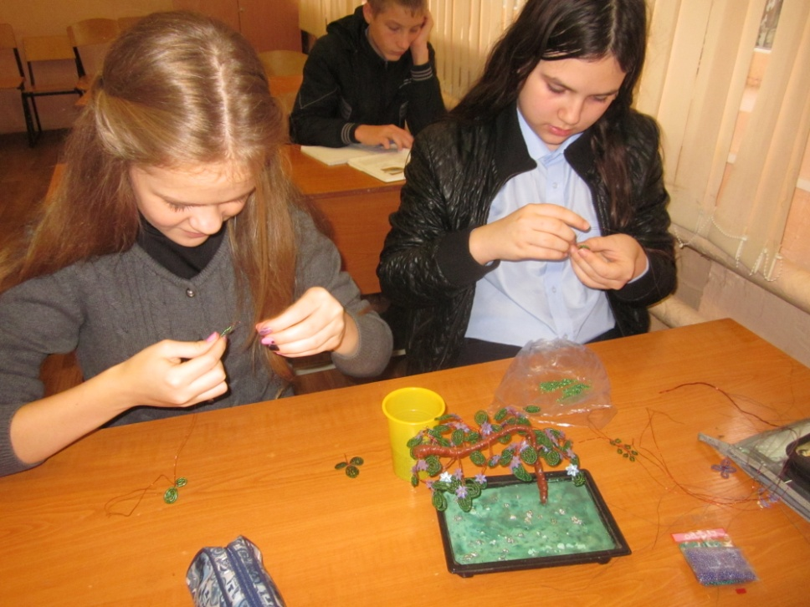
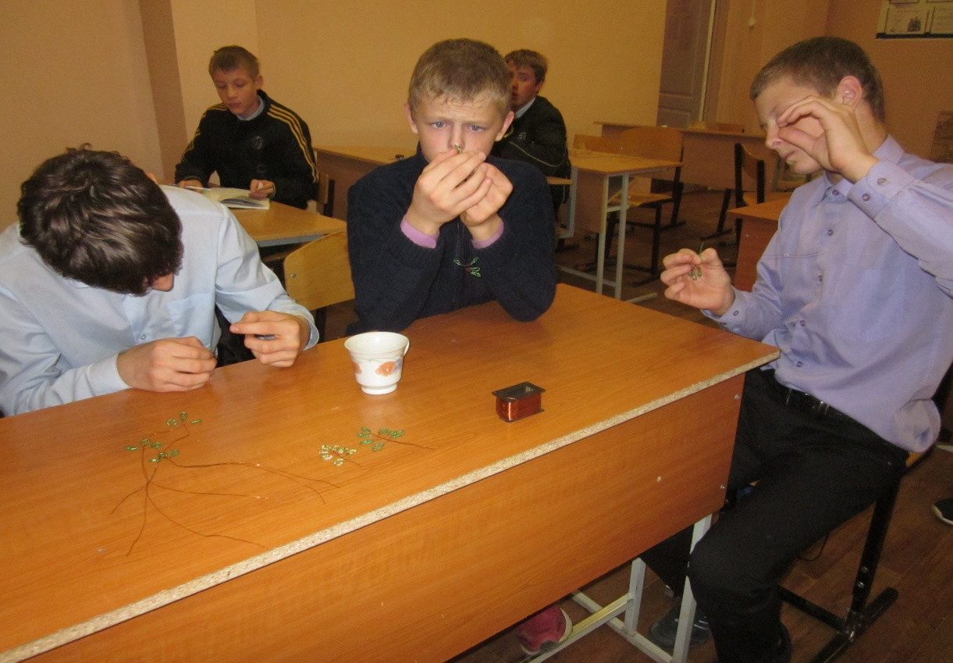

Slide 36
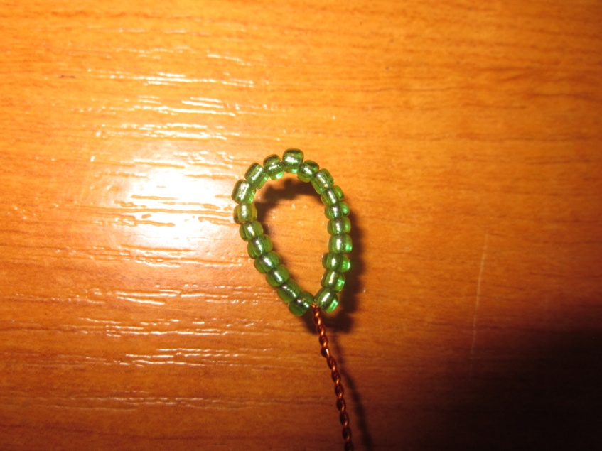
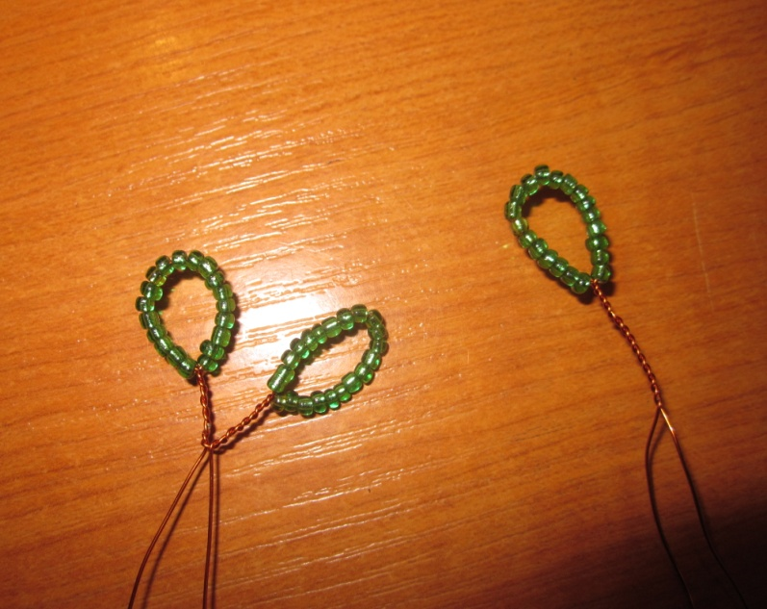
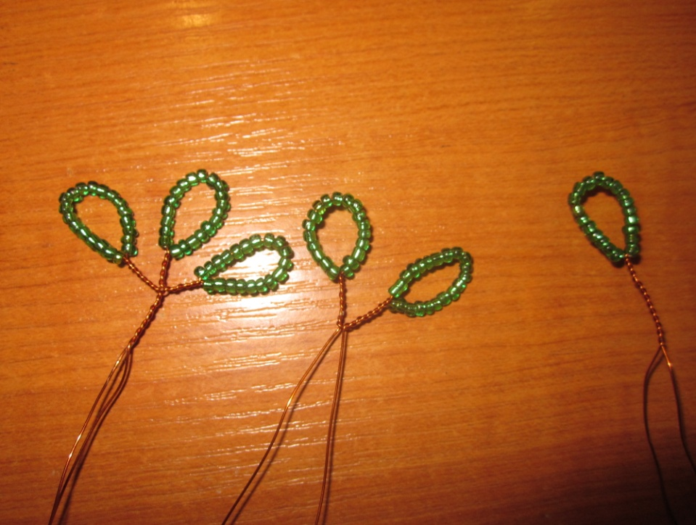
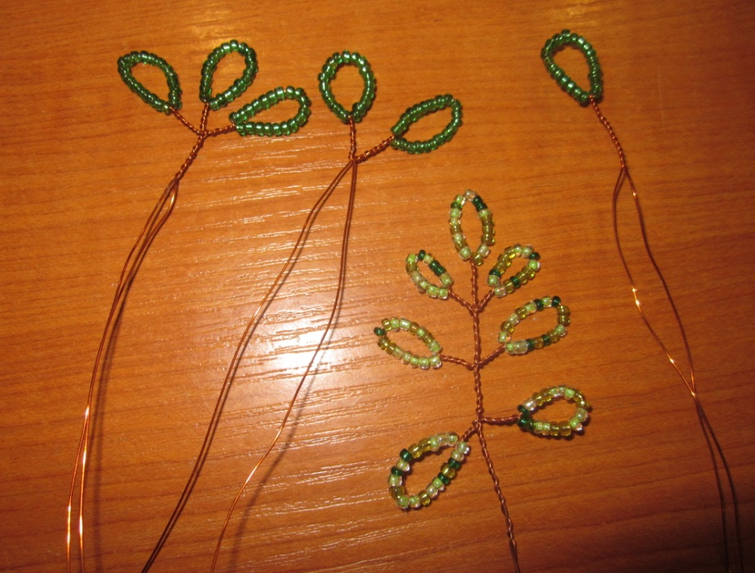

Slide 37
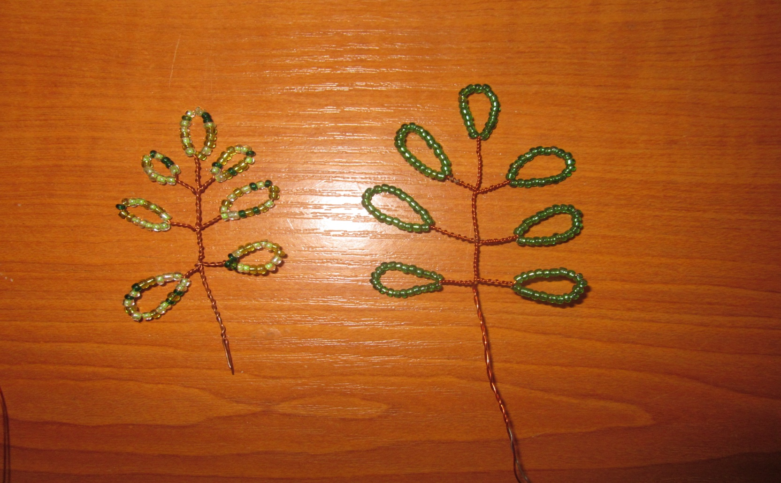
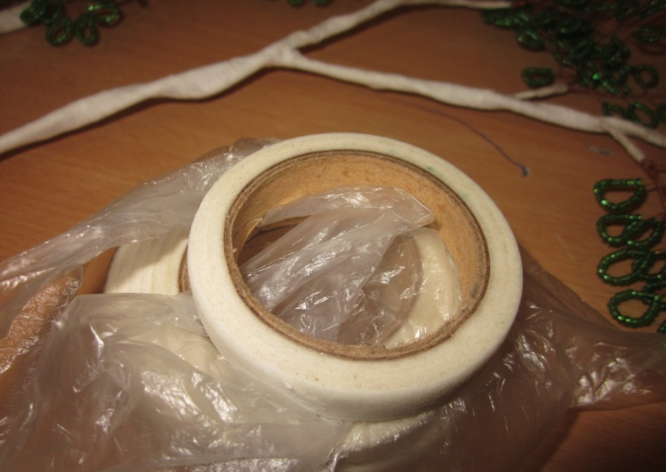
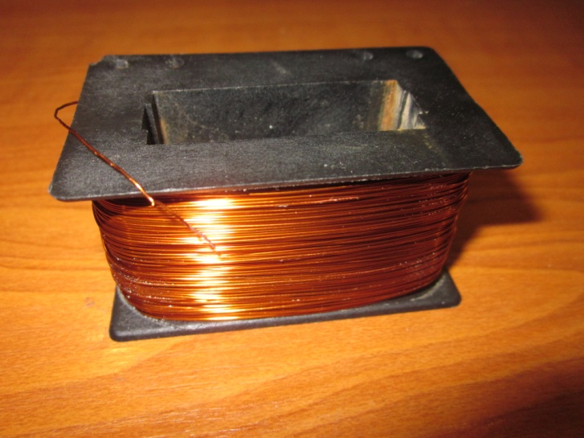

Slide 38
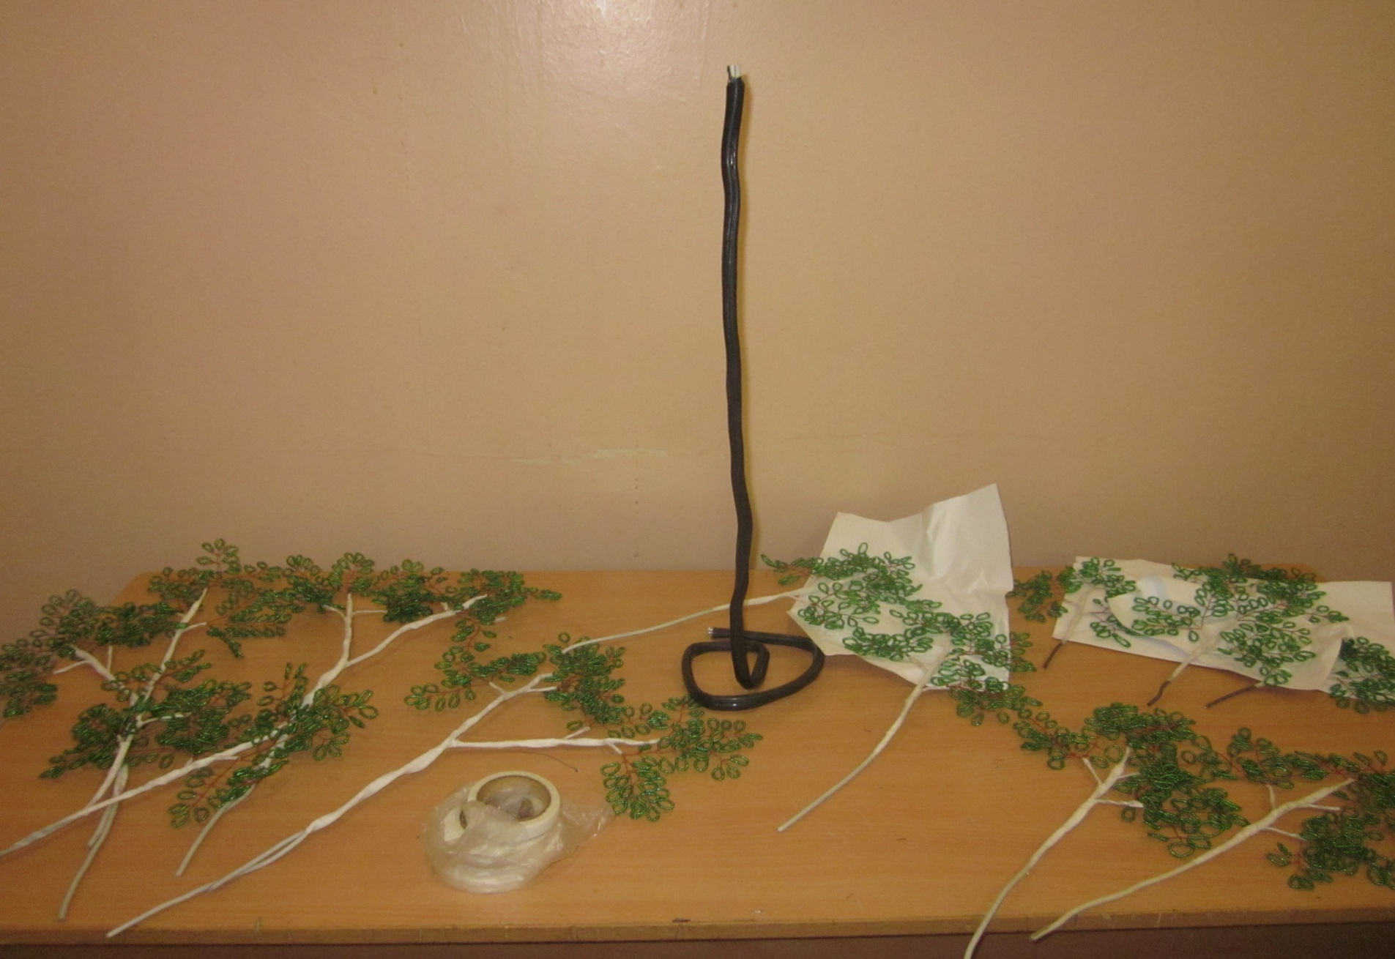

Slide 39
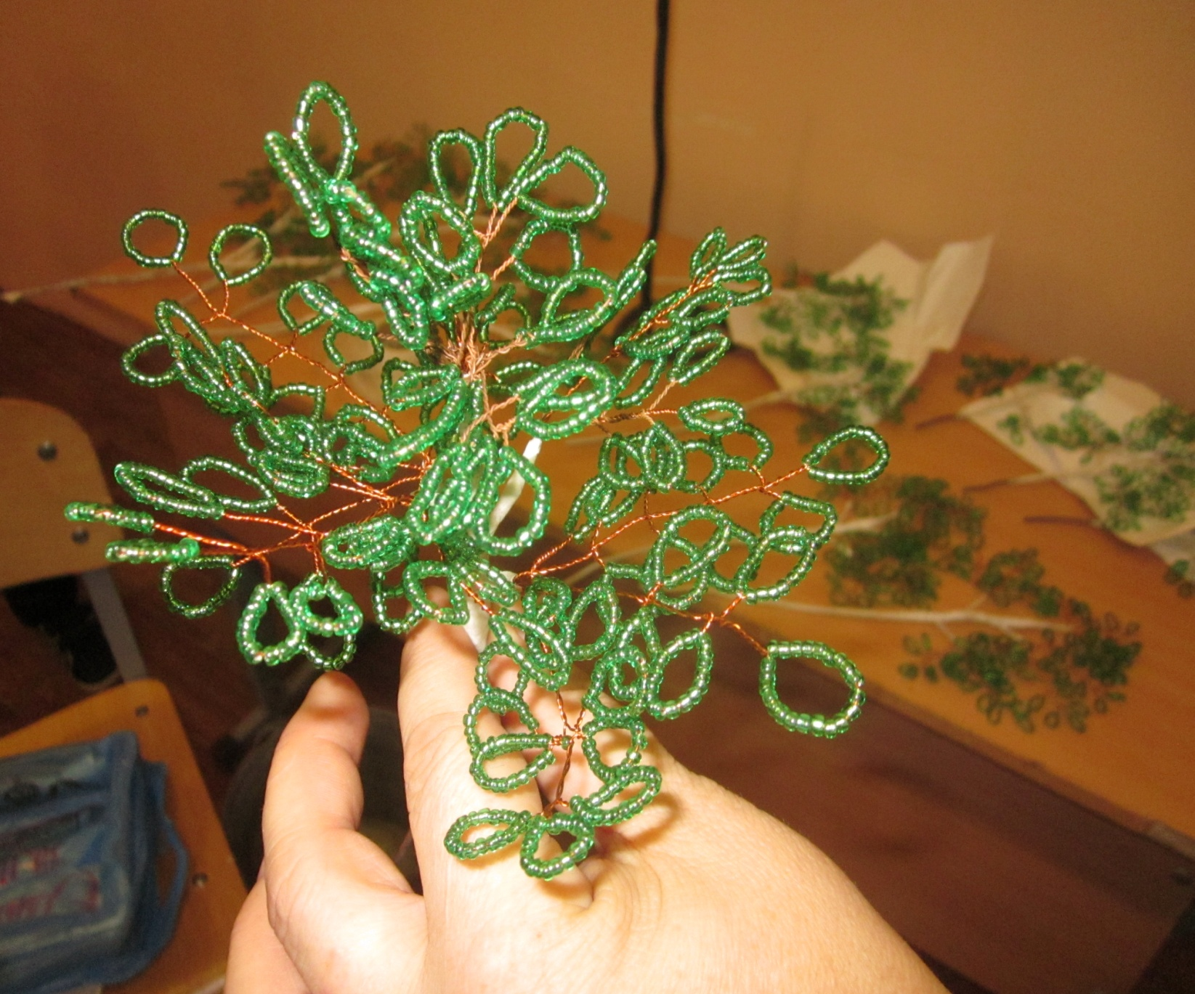

Slide 40
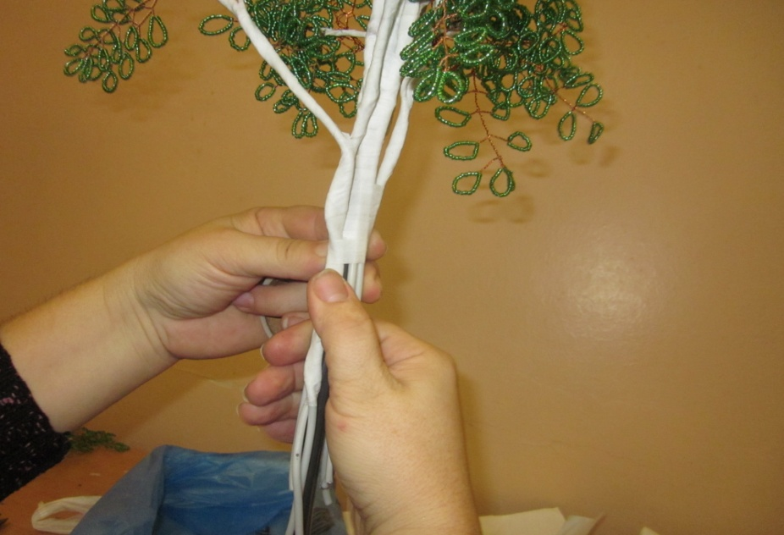
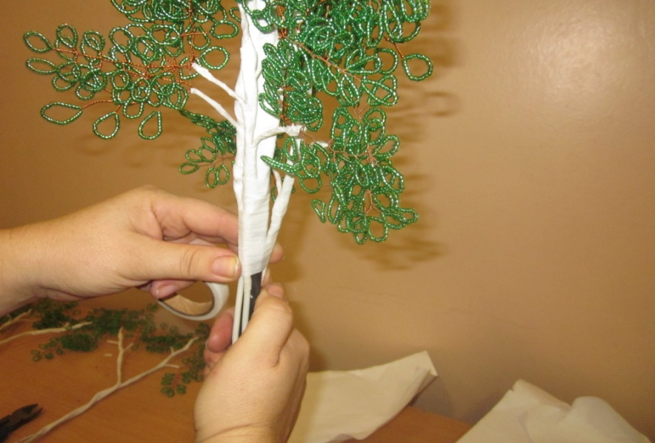
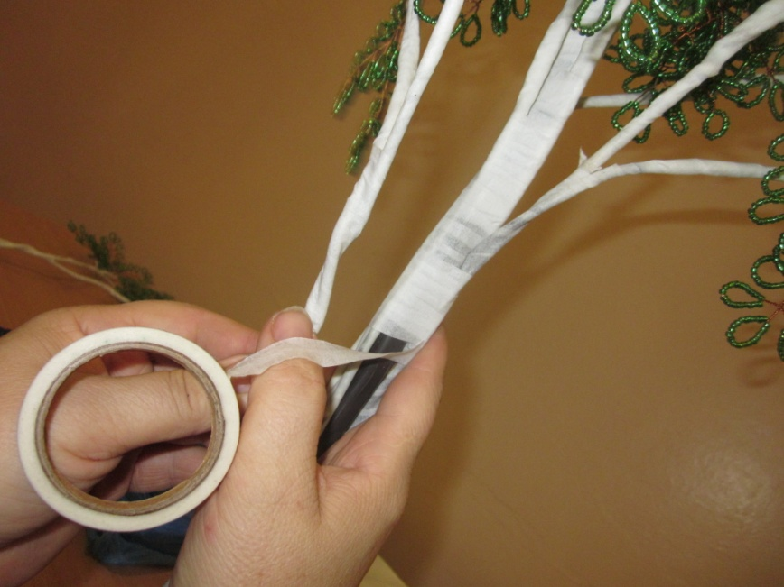
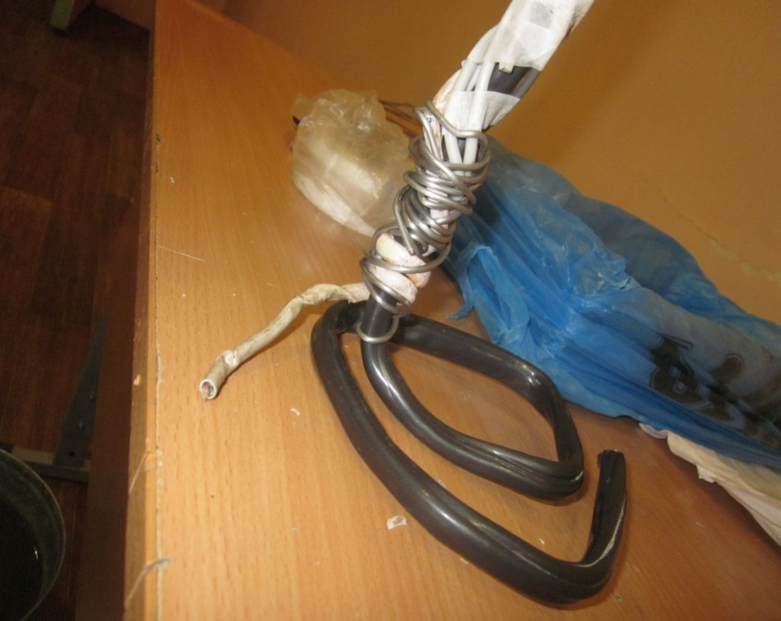

Slide 41
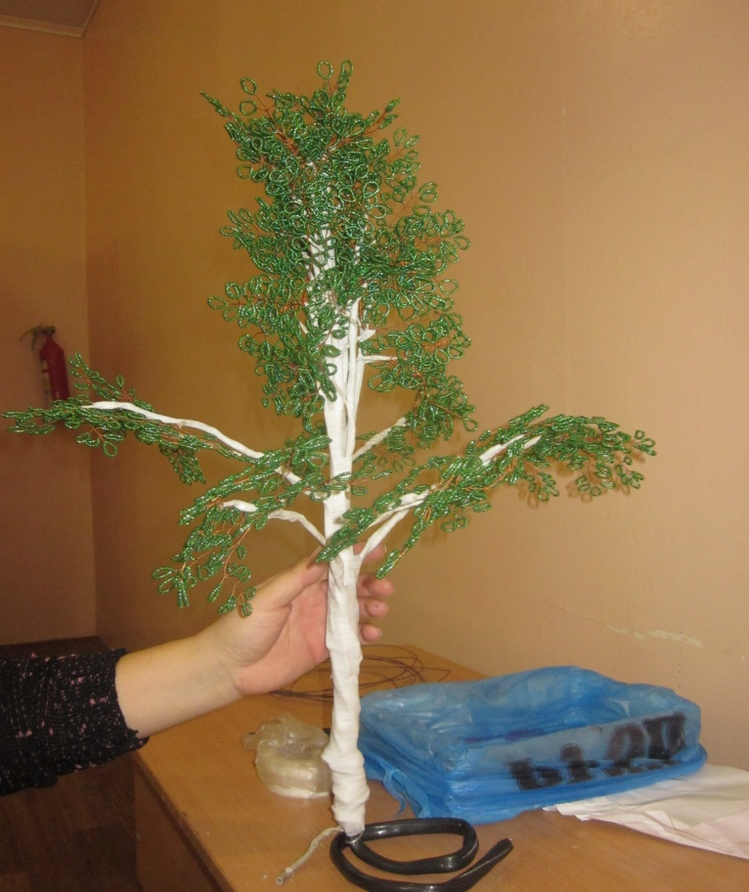
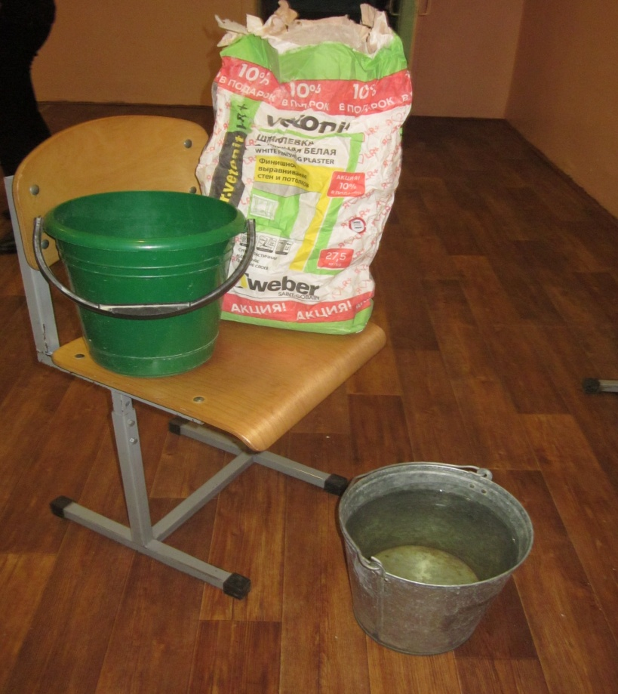
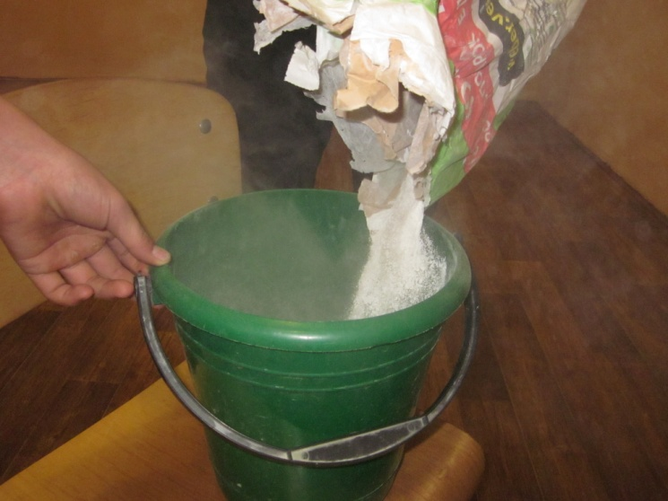
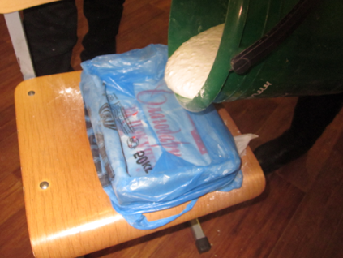

Slide 42
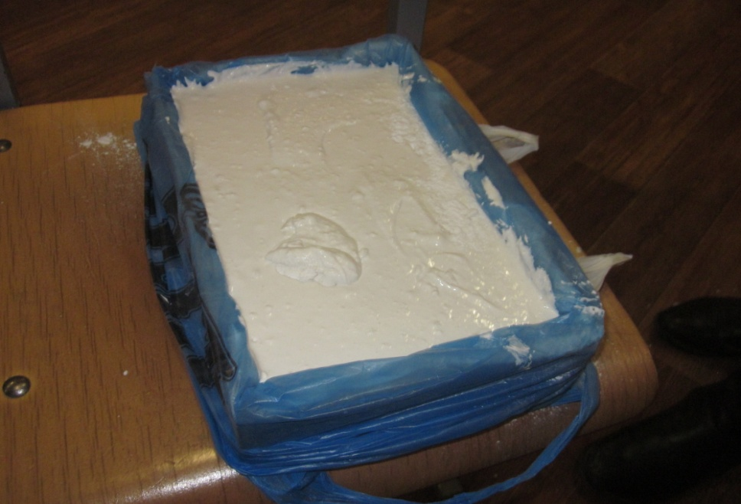



Slide 43


Slide 44


